Slide 1

קשר ודיווח
הכשרה בסיסית
תוקף: יוני 2019
Notes:
סה"כ משך שיעור: 45 דקות.
מיקום השיעור ברצף הלמידה: ?
קהל היעד: אוכלוסיית הסיירים.
הנחיות למדריך:
שיעור זה עוסק בסמכויות מתנדבי המשמר האזרחי.
השיעור מתמקד בארבע נקודות עיקריות:
אבני דרך בהקמת המשמר האזרחי
הישגים נדרשים:
החניך יציין אבני דרך בהקמת המשמר האזרחי.
הגדרת תפקידי מתנדבי המשמר האזרחי
הישגים נדרשים:
החניך יגדיר את תפקידי מתנדבי המשמר האזרחי.
3. תחומי עיסוק מתנדבי המשמר האזרחי
הישגים נדרשים:
החניך יפרט את תחומי עיסוק מתנדבי המשמר האזרחי.
4. סמכויות מתנדבי המשמר האזרחי
הישגים נדרשים:
החניך יתאר את סמכויות מתנדבי המשמר האזרחי.
5. ביצוע מעצר ע"י מתנדבים
הישגים נדרשים:
החניך יפרט את הליכי ביצוע מעצר ע"י מתנדבי המשמר האזרחי
6. זיהוי מצבים
הישגים נדרשים:
החניך יזהה מצבים חוקיים ובלתי חוקיים
אמצעים ועזרים להדרכה:
מצגת הדרכתית בנושא סמכויות מתנדבי המשמר האזרחי.
הפניה לחומר עזר: סימוכין- ?

Slide 2
המטרה:
החניך ידע לתפעל מכשיר קשר משטרתי.
נקודות עיקריות 1. מערכת הרב גל.
2. מכשירי הקשר.
3. קריאה במצוקה וחבירה לגופים אחרים בחירום.
4. הנחיות כלליות לשימוש במכשיר קשר.
5. דיווחים ונוהל דיבור בקשר.
2

Slide 3
מערכת הרב גל
3

Slide 4
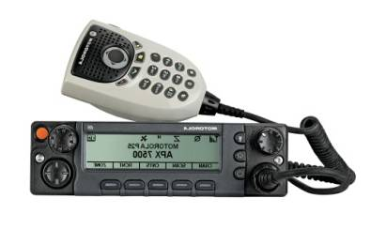
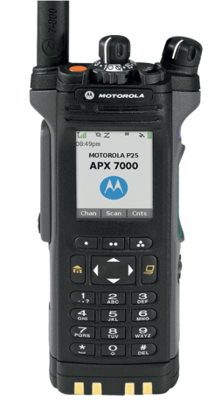
סוגים של מכשירי קשר במערכת:
במערכת הרב גל קיימים 3 סוגים של מכשירים:
נייח – מכשיר קשר סטאטי המחובר לרשת החשמל.
נייד – מכשיר קשר קבוע ברכב ומחובר למצבר הרכב.
נישא – מכשיר קשר מחובר לסוללה.
4

Slide 5
יתרונות מערכת הרב גל:
ניידות – מאפשרת יצירת קשר כמעט בכל מקום, תוך כדי תנועה.
מהירות – מאפשרת יצירת קשר בצורה מהירה וללא צורך בביצוע חיוג.
תפוצה גדולה – מאפשרת העברת הודעה בו זמנית למספר רב של משתמשים.
5

Slide 6
חסרונות מערכת הרב גל
גלוי – אינו מוצפן, פתוח להאזנה של גורמים עוינים.
חד צדדי – אינו מאפשר דיבור ושמיעה בו זמנית.
סובל ממיסוך – יתכנו מקומות, שבהם לא יהיה קשר בשל סיבות טופוגרפיות.
6

Slide 7
כיצד ניתן להתגבר על החסרונות של המערכת?
שימוש באותות קריאה מוסכמים.
שינוי מיקום והעברת הודעות באמצעות מתווך.
שמירה על משמעת קשר.
הקפדה על סיווג ההודעות.
7

Slide 8
מכשירי הקשר
8

Slide 9
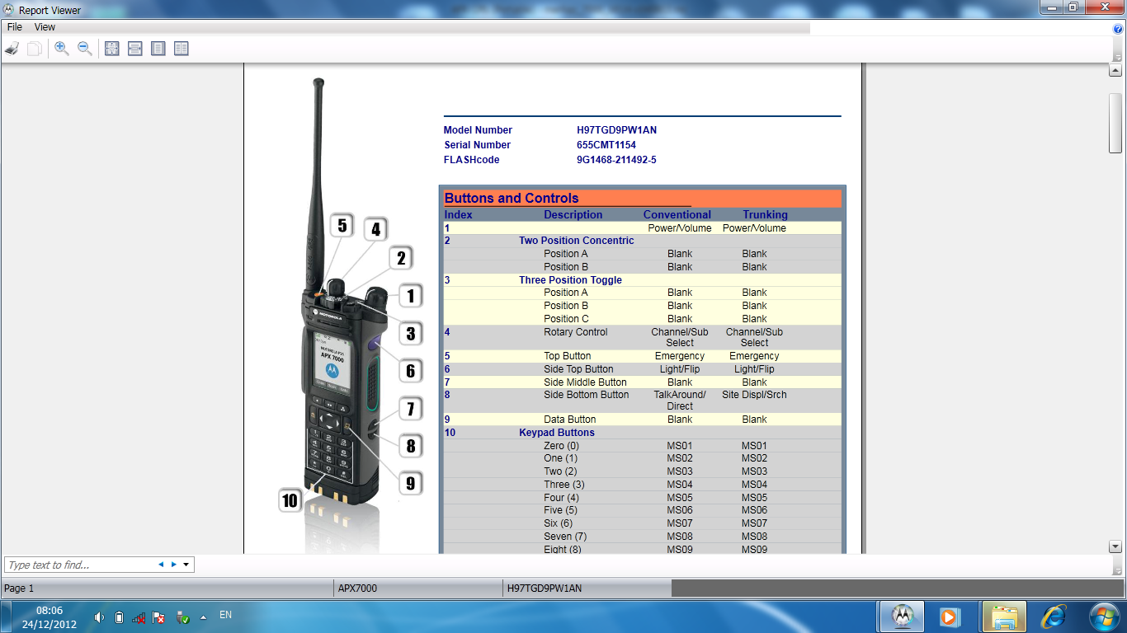
הגדרת לחצנים ופקדים מכשירי קשר נישאים
APX7000/6000
1 | הדלקה / כיבוי עוצמת שמע
2 | טבעת נעילת מקשים
3 | מתג 3 מצבים (ABC) לשימוש בתחום .Z1,Z2,Z3 נועד להוספה עצמית של 16 רשתות בכל תחום
4 | בורר רשתות (16 רשתות ראשונות בכל תחום -ZONE )
5 | לחצן קריאת חירום
6 | תאורה - לחיצה קצרה היפוך תצוגה עליונה – לחיצה ארוכה
7 | הכרזה קולית חוזרת של שם הרשת (לרשתות שהוגדרו)
8 | במצב רגיל WIDE - - הצגת שם / מס' אתר הקשר ורמת הקליטה במצב ממסר –RP- מעבר לגל ישיר
9 | מעבר להודעות כתובות
10 | לוח מקשים וקיבוע רשתות בזיכרון למעבר מהיר
11 | בית - לחיצה ממושכת מעביר לרשת חבירה מחוזית
11

Slide 10


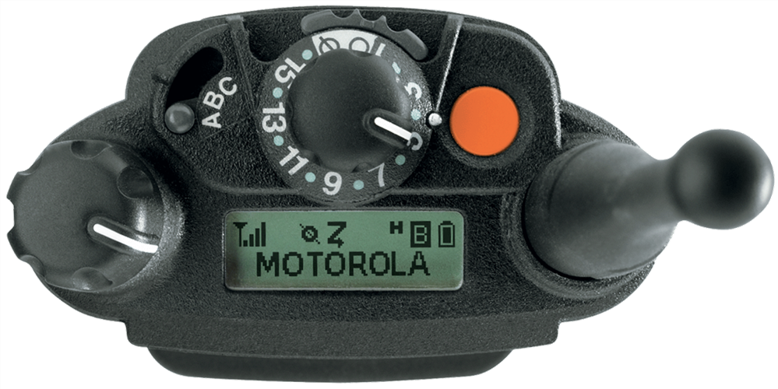
APX7000/6000
מכשירי קשר נישאים
נעול
טבעת נעילת מקשים
פתוח
4
5
1

Slide 11
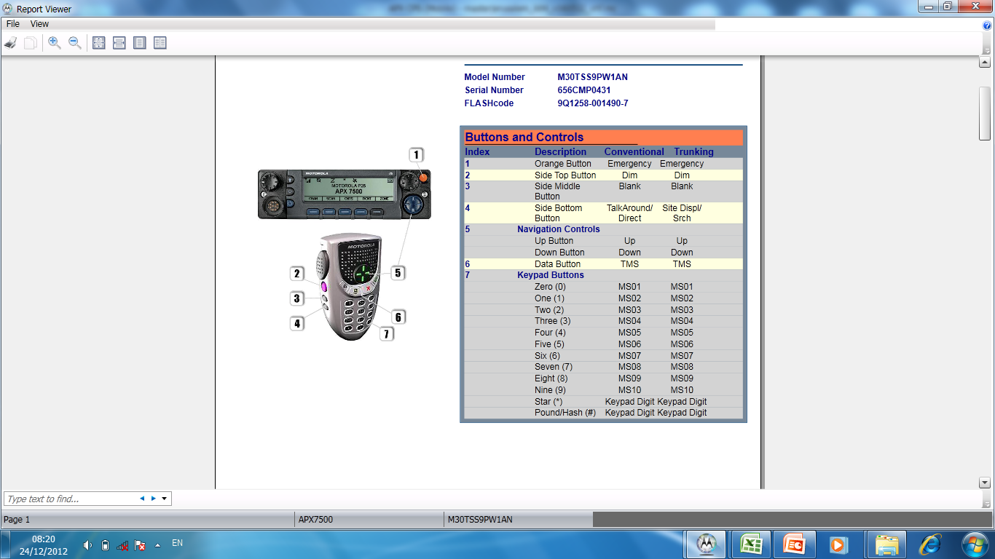
APX7500 – O5
הגדרת לחצנים ופקדים
9
8
1 | לחצן קריאת חירום
2 | תאורה
3 | הכרזה קולית חוזרת של שם הרשת
4 | לא מוגדר.
5 | ניווט בתפריט מכשיר הקשר
6 | מעבר להודעות כתובות
7 | לוח מקשים וקיבוע רשתות בזיכרון למעבר מהיר
8 | בורר רשתות
9 | בית -לחיצה ממושכת מעביר לרשת חבירה מחוזית

Slide 12
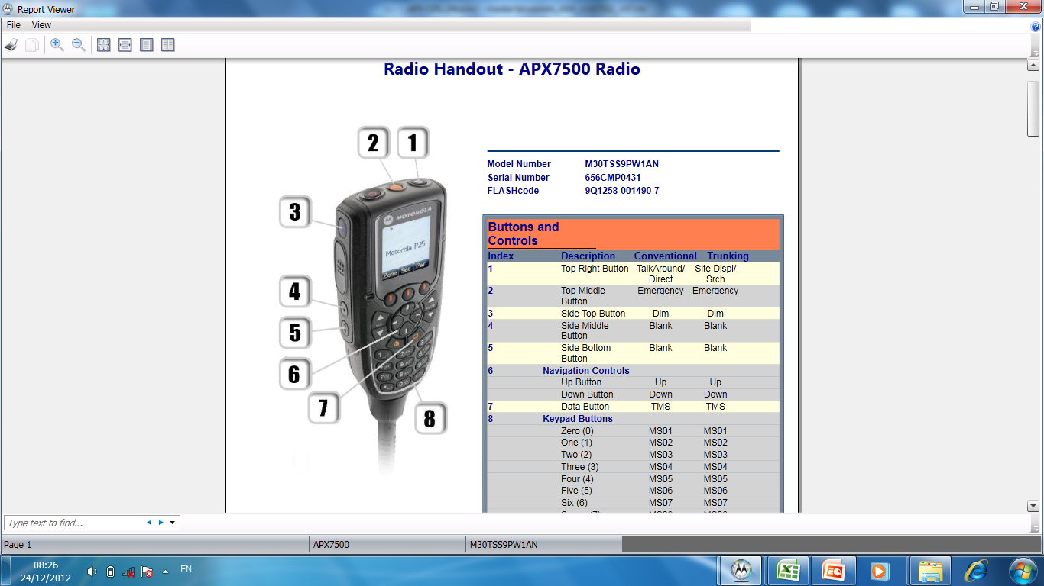
APX7500 – O3
הגדרת לחצנים ופקדים
1 | לחצן זיכרון לקיבוע רשת
2 | לחצן קריאת חירום
3 | תאורה
4 | הכרזה קולית חוזרת של שם הרשת
5 | לא מוגדר
6 | ניווט בתפריט מכשיר הקשר
7 | הודעות
8 | לוח מקשים וקיבוע רשתות בזיכרון למעבר מהיר
9 | בית - לחיצה ממושכת מעביר לרשת חבירה מחוזית
9

Slide 13
תפקיד | מס' קריאה | תפקידים נגזרים | מס' קריאה
מפקד | 1 | דובר | 11
סגן מפקד | 2
קצין אג"מ ושיטור | 3 | רע"ן מבצעים | 13
 |  | קמב"ץ | 31
ר' ענף סיור וקהילה | 4
 |  | קצין סיור | 41
רעת"ן / רלת"ן | 5 | ע. רלת"ן | 15
קצין אח"מ | 6 | ק' חקירות | 16
קמ"ן | 7
ר' ענף / לשכת ניהול | 8 | ק' ניהול | 18
קצין טכנולוגיות | 9 | ק' קשר | 91
חפ"ק | 10 | ח. מבצעים | 100
דובר | 11
רופא | 12 | עוזר רופא | 121
 |  | חובש | 122
 |  | אמבולנס | 123

Slide 14
קריאה במצוקה וחבירה לגופים אחרים בחירום
14

Slide 15
קריאת חירום
במכשיר הקשר תוצג ההודעה "שיחת חירום" מודגשת באדום, תוך השמעת סדרת צלילים קצרה, המציינת שקריאת החירום שודרה ממכשיר הקשר.
כדי לבטל מצב קריאת חירום, יש ללחוץ שוב על לחצן החירום למשך כ- 2 שניות, עד שיישמע צליל ארוך.
ביטול קריאת החירום יכול להיעשות רק על ידי המכשיר המפעיל אותה.
15

Slide 16
קריאת חירום - המשך
מכשיר הקשר נישא ישדר תחילה את המיקום.
מיקרופון המכשיר ייפתח לשידור , ללא לחיצה על לחצן השידור, למשך 10 שניות . להמשך שידור, יש ללחוץ על הלחצן .
השידור יועבר לכלל מכשירי הקשר הנמצאים באותה רשת ותלוי בטווח הכיסוי .
קריאת חירום תתקבל במרד"מ (מצודה) המחוזי בהתאם לשיוך הרשת הפעילה במכשיר הקשר.
16

Slide 17
איכון
במערכת 'ניצן' מופעלת יכולת של איכון לווייני (GPS) של מכשירי הקשר הנישאים.
איכון נוסף מתבצע באמצעות איתורנים ומחשוב ניידות.
בעת לחיצת חירום , במכשיר הקשר הנישא, מתבצע באופן אוטו', איכון המכשיר.
מיקום מכשיר הקשר יוצג על - גבי מפה במרד"מ במערכת 'תמונת נוף'.
17

Slide 18
נוהל חבירה לגופים אחרים
בעת הצורך לחבור עם גוף ביטחוני אחר, ניתן לשדר ישירות באמצעות גל מציל .
המערכת מאפשרת תקשורת בין הארגונים: שב"ס, מד"א, כב"א, פקע"ר והגנת הסביבה.
מטרת הרשת - לצורך חבירה עם כוחות אלה בשעת חירום או בעת אירוע חריג שדורש שת"פ. (למשל: אירוע נפילת טילים).
18

Slide 19
אופן הקריאה לגופים אחרים
מתוך נוהל מק"ש 04.46.013.00
כלל- הקריאה תתבצע על ידי משל"ט.
הקורא בקשר, יקרא במילת זיהוי של גורם ההצלה האזרחי. למילת הזיהוי יצורף אות קריאה פרטי המוקצה לו בשגרה.
יזהה עצמו באות קריאה הפרטי המשטרתי, לדוגמה "כיבוי לפיד" כאן "אביב 100" ביקורת קשר עבור. מילת זיהוי "כיבוי" מציינת כי אות הקריאה "לפיד" הינו גורם של שירותי כבאות והצלה.
סיווג המידע שיועבר יהיה עד רמת סיווג "שמור".
השיחה ברשת בשפה גלויה ללא שימוש בקודים.
19

Slide 20
הנחיות כלליות למחזיקי מכשיר הקשר
20

Slide 21
הנחיות לנשיאת מכשיר קשר
אין לחתום על מכשיר קשר נישא ללא מיקרופון תואם.
חובה להחזיק את הנישא בנרתיק נפרד או בחגור הסייר.
חובה להרכיב את הנרתיק על גבי חגורת המכנסיים.
אין לשנות , להחליף אבזרים במכשיר הקשר.
אין לחרוט ולסמן את מכשיר הקשר.
המיקרופון יוצמד לכותפת החולצה / מעיל בעזרת תפס המיקרופון.
במקרה של אובדן מכשיר קשר, יש להודיע מיד לקצין הטכנולוגיות המרחבי באמצעות מב"ס, זאת על מנת לבטלו במערכת הקשר.
21

Slide 22
הנחיות בטיחות
מכשירי הקשר מתוצרת 'מוטורולה' שבשימוש משטרת ישראל עומדים בכל תקני הבטיחות.
יש להשתמש אך ורק בסוללות ואנטנות המאושרות לשימוש ע"י מוטורולה ומחלקת הקשר.
תפעול מכשיר קשר נישא : יש להחזיק את המכשיר קשר במצב אופקי כאשר המכשיר והאנטנה מרוחקים מאזור הפנים 2.5 עד 5 ס"מ במצב שידור.
תפעול מכשיר נייד: יש לשדר רק אם האנשים מחוץ לרכב נמצאים במרחק מינימלי של 60 ס"מ מהאנטנה החיצונית של הניידת.
22

Slide 23
אופן הדיבור בקשר
23

Slide 24
מטרת הנדב"ר
יצירת שפה אחידה ומוסכמת.
24

Slide 25
כללים לשידור
לפני תחילת משמרת, בדוק מספר הרשת בקשר.
וודא כי הגל פנוי , אל תתפרץ ואל תקטע שידור.
נסח בראשך דיווח בטרם תשדרו.
קרב פיך אל המיקרופון (במרחק של 5 ס"מ).
העבר דיווח קצר, ענייני, ברור ומסווג.
25

Slide 26
אופן הדיבור במכשיר הקשר
לחץ על הלחצן שבמיקרופון, קרב לפיך את המיקרופון ודבר לתוכו, אל תרפה מהלחצן ואל תניע ראשך לצדדים כל עוד לא סיימת לדבר.
גובה וחוזק קולך יהיו טבעיים ויציבים ללא עליות וירידות.
דבר ברור, אל תבלע ואל תקטע הברות או מילים.
שדר כל משפט בקצבו הנכון. הפסקה לאחר כל מילה משבשת את התוכן. הפסקת במקום לא מתאים- משנה את התוכן, הפסקות נכונות בין חלקי המשפט- הן תנאי ראשוני להבנת התוכן.
26

Slide 27
אות הקריאה (או"'ק)
מורכבת משני חלקים: 1. כינוי (ביטוי שהוא כינוי ליחידה, למשל "סבא": תחנת כפר סבא). 2. מספר – מציין את בעל התפקיד. למשל מספר 1 מציין את מפקד היחידה.
לדוגמא:
סבא 1 - מפקד תחנת כפר סבא
27

Slide 28
ביטויים בקשר המייצגים פתיחה וסיום
כאן – ניתן בקריאה
עבור – סיימתי שידור ומצפה למענה ממך.
המתן – חכה להמשך שידור.
סוף – סיימתי שידור.
28

Slide 29
ביטויים המייצגים אישורים
רות – שידורך נקלט בשלמות.
עבור – סיימתי שידורי, ממתין לשידורך.
היישר – שידורך נלקט וההוראה תבוצע.
עד כאן –התוכל לאשר קליטת החומר החלקי ששידרתי לך עד כאן.
29

Slide 30
ביטויים המייצגים איכות הקשר
לבדיקה איך נשמע? – בדיקת טיב הקליטה.
היטב – אני שומע אותך היטב.
בינוני – אני שומע אותך באיכות בינונית.
גרוע – אני שומע אותך בקושי רב.
אמור שנית – חזור על שידורך.
30

Slide 31
ביטויים נוספים
עבור לרשת ....– עבור לרשת שמספרה....
בטל – שידורי בטל ומבוטל.
חיובי – כן.
שלילי – לא.
נקוב – היכן אתה נמצא?
המתן קטנה – המתן דקה.
סוף – סיום השיחה.
31

Slide 32
ואם לא ענו לי?
פתחת בקשר ולא נענית תוך 15 שניות- שדר לסירוגין (בהפסקות של 15 שניות בין שידור למשנהו) שידורי פתיחה עד שתיענה, אולם לא יותר משתי דקות. לא נענית במשך הזמן הנקוב- המתן 5 דקות וחדש קריאתך כנ"ל.
32

Slide 33
הנחיות יחב"מ לדיבור בקשר
מהשידורים בתקשורת הסלולארית ובתקשורת הרב-גל ניתנים לציטוט והאזנה באמצעות ציוד נגיש וזול. גורמים עבריינים עושים שימוש נרחב באמצעי האזנה אלה .
בעת הדיבור בקשר יש להקפיד על שימוש בקודים מוסכמים ולהימנע מאזכור פרטים על סוג הפעילות, יעד/מטרת הפעילות, כוחות, אמצעים ומשימות, מקום/אזור הפעילות ופרטים רגישים אחרים.
33

Slide 34
המשך - הנחיות יחב"מ לדיבור בקשר
במידת האפשר, יש להחיל כללים אלה גם על התקשורת הסלולארית.
בכל מקרה, יש להעדיף שימוש בטלפון קווי על פני שימוש במכשיר סלולארי או במכשיר קשר.
34

Slide 35
תרגיל נדב"ר 1
אות הקריאה שלך הוא: "סבא 5". אות הקריאה של מפקדך הוא "סבא 1". ברצונך לבדוק את מיקומו של המפקד. כיצד תבצע זאת?
פתרון:
סבא 5 : "סבא 1" כאן "סבא 5".
סבא 1: רות, עבור.
סבא 5 : נקוב.
סבא 1: האלומים 7.
35

Slide 36
תרגיל נדב"ר 2
ניגש אליך אזרח ברחוב, ומודיע לך על שקית חשודה בתחנת האוטובוס. עליך לקבל הנחיות. כיצד תבצע זאת?
סבא 5 : "סבא 1" כאן "סבא 5".
סבא 1" רות, עבור.
סבא 5: נמצא ברחוב שינקין פינת רוטשילד. עד כאן.
סבא 1: רות, עבור.
סבא 5: בתחנת אוטובוס , שקית אדומה. עד כאן.
סבא 1: רות עבור.
סבא 5: מרחיק קהל. מבקש הנחיות.
36

Slide 37
לסיכום
37

Slide 38
מה משמעות הביטוי "היישר"?
שידורך נקלט בשלמות.
חכה להמשך השידור.
סיימתי שידורי, ממתין לשידורך
שידורך נקלט וההוראה תבוצע.
38

Slide 39
לא נכון
39

Slide 40
נכון
40

Slide 41
כיצד תקרא לאדם אחר בקשר?
אקרא באות הקריאה שלו ואסיים באות הקריאה שלי. .
אקרא באות הקריאה שלו בלבד.
אקרא באות הקריאה שלו ובנוסף אציין את תפקידו.
אקרא באות הקריאה שלו ובשמו הפרטי
41

Slide 42
נכון
42

Slide 43
לא נכון
43

Slide 44
תודה על ההקשבה

